Slide 1
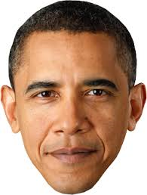
頭髮
眉
耳
眼
面
鼻
/臉
嘴
嘴唇

